Slide 1

Enseigner par le numérique
Objectifs :
mettre le numérique au service des apprentissages en classe. (TBI, exerciseurs…..)
créer des ressources pédagogiques adaptées aux élèves. (cadrer l’investigation, tutoriel, image et vidéo enrichies…)
utiliser les services de communication pour impliquer les élèves et les familles. (ENT)

Slide 2

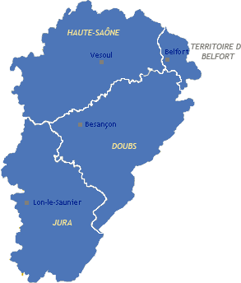

Enseigner par le numérique
Les outils Académiques

Slide 3
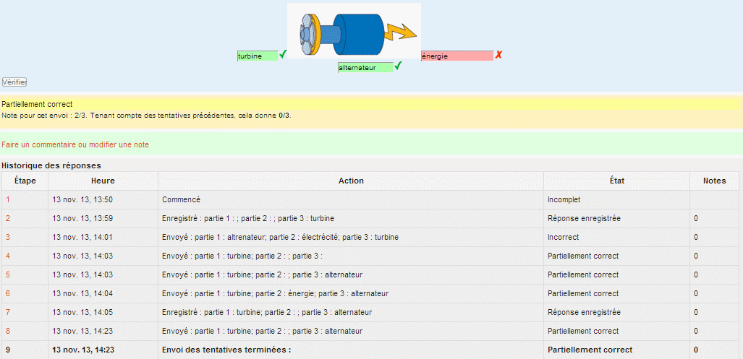
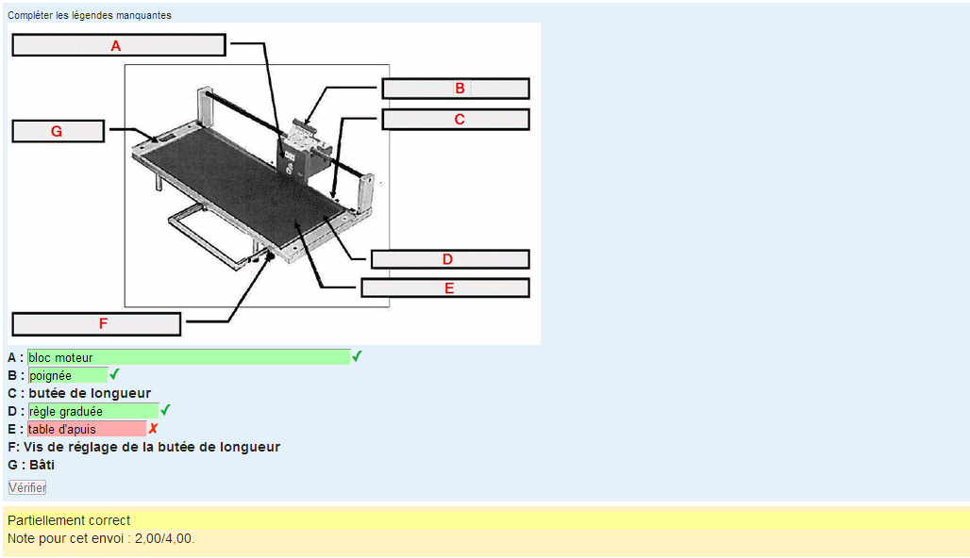
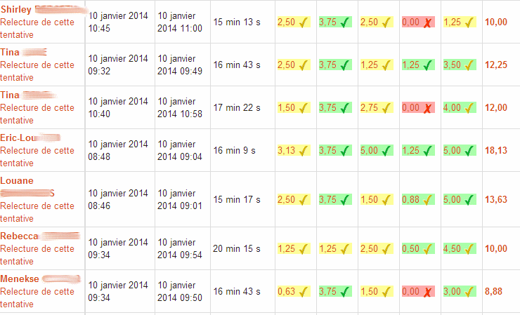
Enseigner par le numérique
Des parcours de formation en ligne (ENOE)

Slide 4
Enseigner par le numérique
Des parcours de formation en ligne
(Parcours scormés)
Exemple de parcours scormé Module Juridique
Construction de ressources avec le TBI et mise à disposition

Slide 5
Les tablettes :
5
Les tablettes
Réactive
Mobilité outil complet (photo, compte rendu, portabilité…)
Nouvelles pédagogies
(correspond aux pratiques pédagogiques en technologie)
Interactive
Reflector, partage instantané
de documents
Supplétive
Dyslexie, mal voyant, trouble cognitif (grandes difficulté)
tâche complexe
Exemples d’application
(image enrichie, « TBI »)
Notes:
Une tâche complexe est une tâche mobilisant des ressources internes (culture, capacités,connaissances, vécu...) et externes (aides méthodologiques, protocoles, fiches techniques, ressources documentaires...). Chaque élève peut adopter une démarche personnelle de résolution pour réaliser la tâche. Une tâche complexe ne se réduit pas à l’application d’une procédure automatisée.
Dans ce contexte, complexe ne veut pas dire compliqué.

Slide 6
Boite à outils :
      - SIENE
      - Sites académiques
      - Edu’Base
      - RNR

